Slide 1
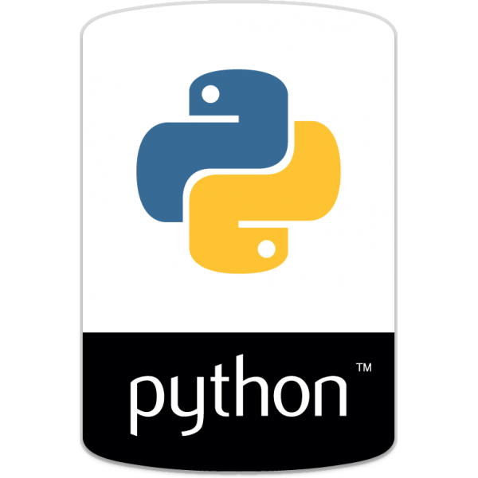

Python
les 1

Slide 2
Leerdoel
Ik kan printen, rekenen en tekenen met Python

Slide 3
Planning
Wat hebben we vorige keer gedaan?
Woordspin
Printen met Python
Rekenen met Python
Tekenen met Python

Slide 4
Wat hebben we vorige keer gedaan?

Slide 5
Woordspin
Print()
Module
turtle
Shell

Slide 6
Woordspin
Print() – Het commando om te printen
Turtle – Een poppetje om mee te tekenen (vergelijk met Scratch)
Module – Een stuk software wat al door iemand anders is geschreven
Shell – Een programma dat geschreven instructies opvolgt

Slide 7
Printen met Python

Slide 8
Rekenen met Python

Slide 9
Tekenen met Python

